Slide 1




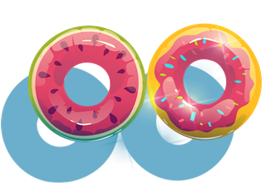





Ôn tập các số đến 1
Măng Non
Trang 8

Slide 2

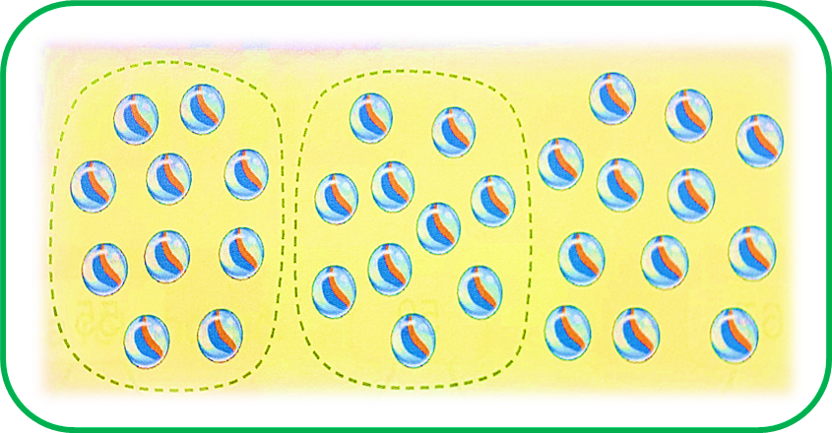
Em ước lượng xem trong hình có khoảng mấy chục viên bi rồi đếm số viên bi trong hình đó (theo mẫu).
a) Mẫu
Em ước lượng: Khoảng
3 chục viên bi.
- Em đếm được:
32 viên bi

Slide 3
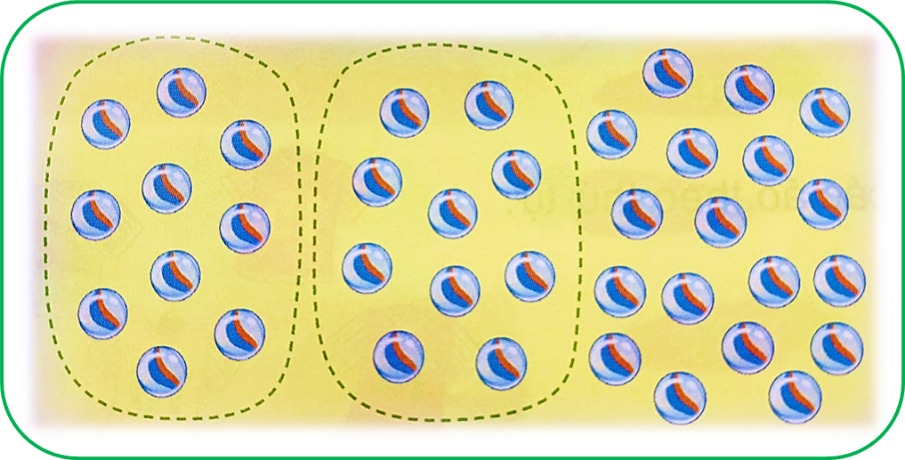
Em ước lượng: Khoảng chục viên bi.
?
3
Em đếm được : viên bi
?
38

Slide 4



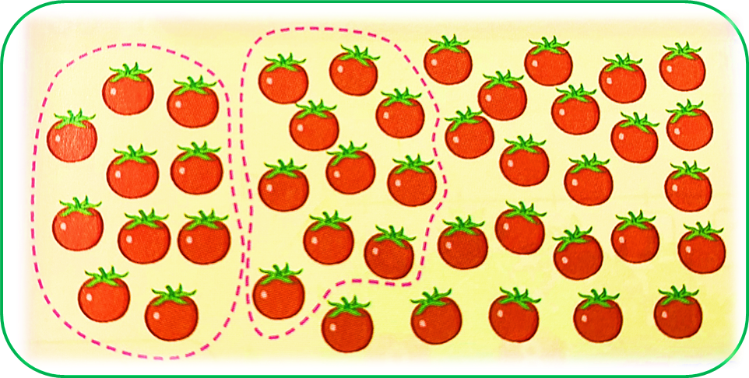
Em ước lượng xem trong hình có khoảng mấy chục quả cà chua rồi đếm số cà chua trong hình đó

Slide 5

Em ước lượng: Khoảng chục quả cà chua.
?
4
Em đếm được : quả cà chua
?
42

Slide 6




Số?
a) Số 87 gồm 8 chục là: 87 = 80 + 7
b) Số 45 gồm ? chục và ? đơn vị, viết là: 45 = ? + ?
Để thực hiện bài tập này, cùng chơi trò chơi
“Tìm phụ kiện đi biển” nhé!
c) Số 63 gồm ? chục và ? đơn vị, viết là: ? = ? + ?

Slide 7

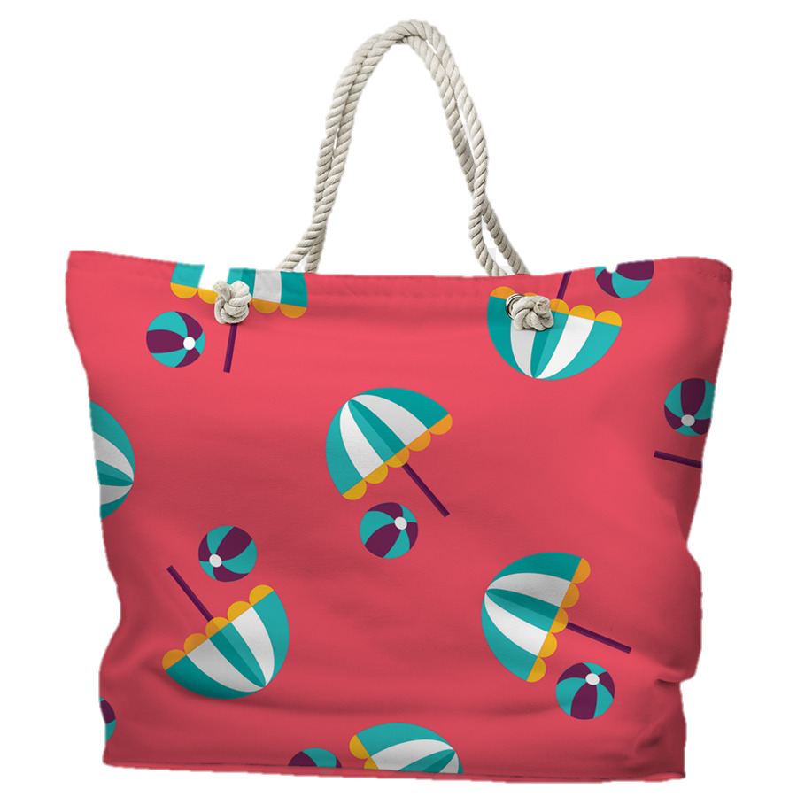


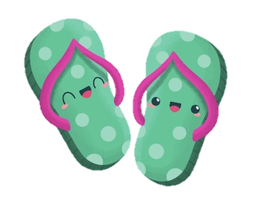



b) Số 45 gồm chục và đơn vị, viết là: 45 = +
40
4
5
5
c) Số 63 gồm chục và đơn vị, viết là: = +
6
3
63
60
3

Slide 8
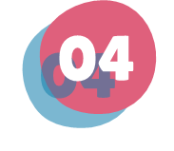




a) Em lắp bốn miếng bìa A, B, C, D vào vị trí thích hợp trong bảng
65 | 66
75 | 76
1 | 2 | 3 | 4 | 5 | 6 | 7 | 8 | 9 | 10
11 | 12 | 13 | 14 | 15 | 16 | 17 | 18 | 19 | 20
21 | 22 | 23 | 24 | 25 | 26 | 27 | 28 | 29 | 30
31 | 32 | 33 | 34 | 35 | 36 | 37 | 38 | 39 | 40
41 | 42 | 43 | 44 | 45 | 46 | 47 | 48 | 49 | 50
51 | 52 | 53 | 54 | 55 | 56 | 57 | 58 | 59 | 60
61 | 62 | 63 | 64 | 65 | 66 | 67 | 68 | 69 | 70
71 | 72 | 73 | 74 | 75 | 76 | 77 | 78 | 79 | 80
81 | 82 | 83 | 84 | 85 | 86 | 87 | 88 | 89 | 90
91 | 92 | 93 | 94 | 95 | 96 | 97 | 98 | 99 | 100
47 | 48
57 | 58
43 | 44
53 | 54
35 | 36
45 | 46

Slide 9
b) Tìm số lớn nhất ở mỗi miếng bìa A, B, C, D rồi viết các số đó theo thứ tự từ bé đến lớn
65 | 66
75 | 76
47 | 48
57 | 58
43 | 44
53 | 54
35 | 36
45 | 46
46, 54, 58, 76

